Slide 1
Протоколирование встреч
Решение команды Mephihalla

Slide 2
Проблематика
Огромное количество встреч сейчас проходят онлайн, но не всегда есть возможность их посмотреть, поэтому необходим инструмент переводящий видеозапись в текстовый формат.

Slide 3
Наше решение
В нашем решении мы опирались на выделение ключевых фраз, которые произносятся во время онлайн встреч.
К таким фразам относятся: фразы объявления спикера, фразы начала доклада, фразы окончания доклада.
Анализируя их мы соотносим произносимый текст с человеком.

Slide 4
Стадии работы решения
Выделение из видео звуковой дорожки (python)
Преобразование звуковой дорожки в текстовый файл (python: vosk)
Выделение спикеров и их речей с помощью нашего алгоритма ключевых фраз (python: наша разработка)
Создание файла с результатом (python)

Slide 5
Перспективы развития
Создание дизайна для приложения
Ускорение работы приложения за счет ускорения перевода из видео и аудио формата
Увеличение точности приложения за счет добавления новых ключевых фраз и внедрения новых способов анализа текста
Добавление функции живой стенографии
Подключение сайта с функией анализом говорящих в реальном времени
Имплементация возможности различать говорящих по тембру голоса (с помощью частот)

Slide 6
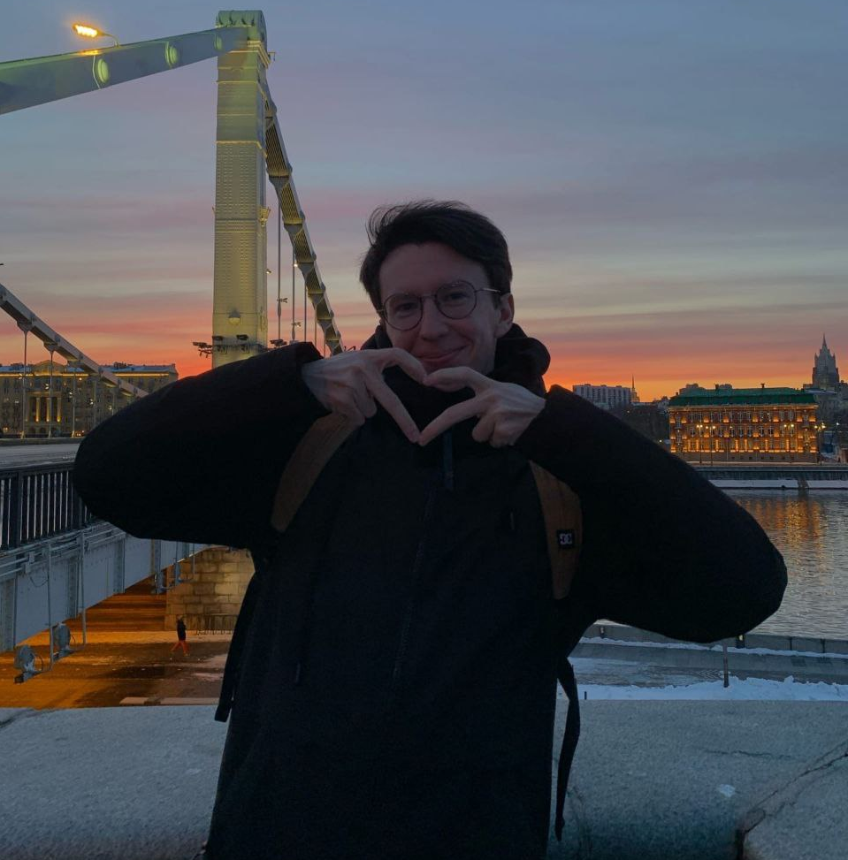
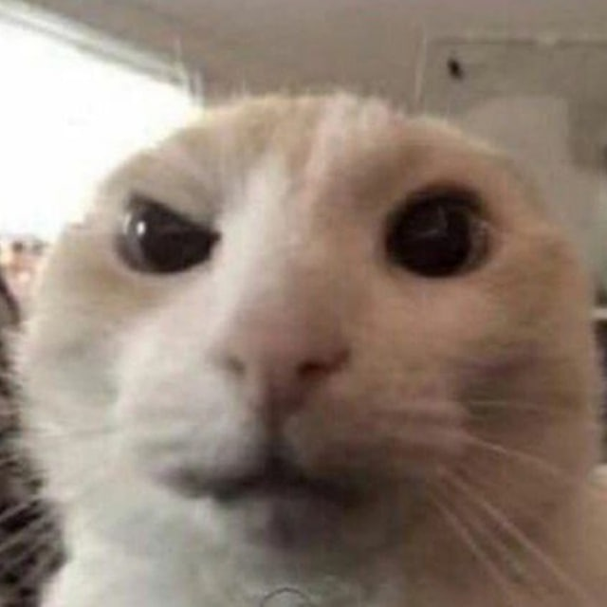
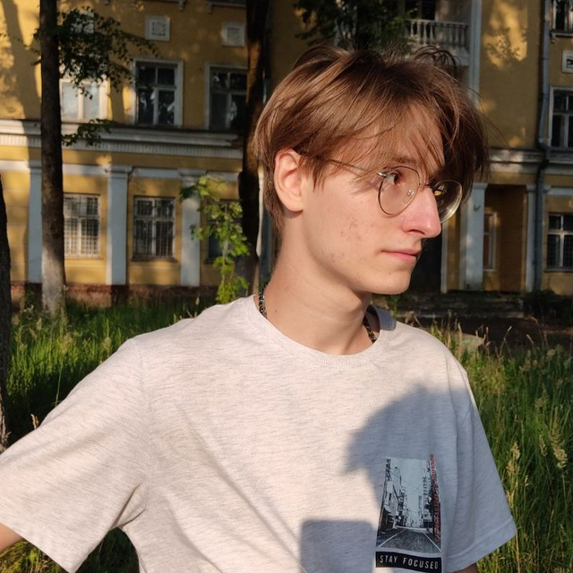
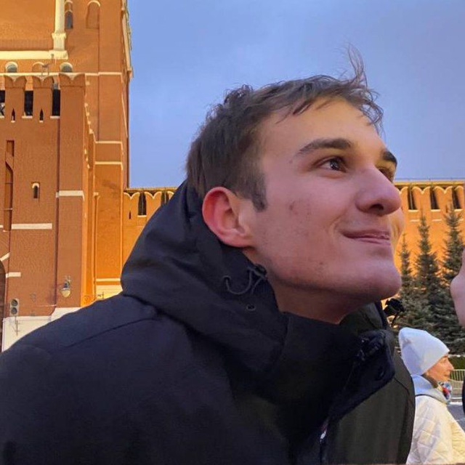
Наша команда
Платон
Илья
Игорь
Амир
Распределение задач
Разработка
Создание алгоритма
Разработка
Тестирование
Создание алгоритма
Разработка
Создание алгоритма
Подготовка материалов
Создание алгоритма

